Slide 1
Теория матриц в работах ирландского математика и физика Уильяма
Гамильтона (1805 - 1865) и английского математика Артура Кэли (1821 - 1895).
Гневнов Артем Евгеньевич ИВТ2.1

Slide 2
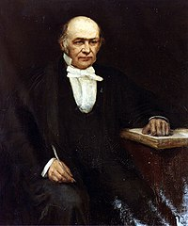
Уильям Гамильтон
Ирландский математик, механик-теоретик, физик-теоретик, «один из лучших математиков XIX века». Известен фундаментальными открытиями в математике, аналитической механике и оптике. Автор предельно общего вариационного принципа наименьшего действия, применяемого во многих разделах физики.

Slide 3
Годы и место работы
С 1827 года работал профессором астрономии в Дублинском университете, также в этот же год был избран королевским астрономом Ирландии и занимал этот пост 38 лет.
В 1837 году был избран президентом ирландской королевской академии. В этом же году стал членом-корреспондентом Петербургской академии наук за работу «Об общем методе в динамике».

Slide 4
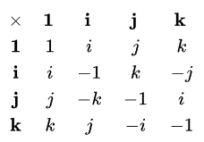
Труды по теме
Теория комплексных чисел. В 1835 году Гамильтон опубликовал работу «Теория алгебраических пар» , в которой дал строгое построение теории комплексных чисел. Гамильтон рассматривал комплексное число как пару (a,b) действительных чисел. Также над теорией работали Эйлер, Вессель и Гаусс.
Теория кватернионов. Для открытых им «четырёхчленных чисел» Гамильтон ввёл название кватернионы. Наряду с представлением кватернионов четвёрками действительных чисел он – по аналогии с комплексные числами – записывал кватернионы и как формальные суммы вида q=a+bi+cj+dk, где I,j,k – три кватернионные единицы. Предполагая умножение кватернионов дистрибутивным относительно сложения, Гамильтон свёл определение операции умножения кватернионов к заданию таблицы умножения для базовых единиц 1,I,j,k.

Slide 5
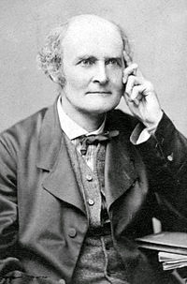
Артур Кэли
Английский математик, был плодотворным Британский математик которые работали в основном по алгебре. Он помог основать современную британскую школу чистая математика.

Slide 6
Годы и место работы
В возрасте 25 лет (1846) стал членом лондонского судебного инна Линкольна. Он выбрал специальность, связанную с транспортировкой. Когда он был учеником и сдавал адвокатский экзамен, он ездил в Дублин слушать лекцию Гамильтона про кватернионы.
В 42 года (1864) был избран на должность Сэдлеровского профессора.

Slide 7
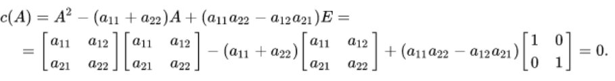
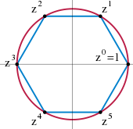
Труды по теме
Кэли — один из плодовитейших учёных XIX века, написавший более 700 работ. Большая часть его работ относится к линейной алгебре, дифференциальным уравнениям и эллиптическим функциям. В частности, он доказал теорему Гамильтона — Кэли о том, что каждая квадратная матрица является корнем своего характеристического многочлена.
Он был первым, кто сформулировал определение группы в том виде, как она определяется сегодня — множество с бинарной операцией, удовлетворяющей определённым законам. Прежде же, когда математики говорили о группе, они подразумевали группу перестановок.

